Slide 1
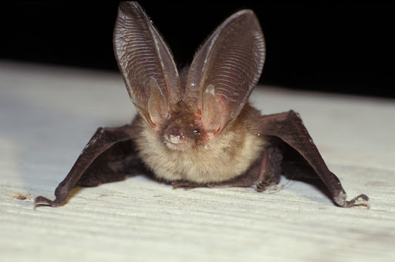
Бурый ушан
Salix recurvigemmis A. Skvorts.

Slide 2
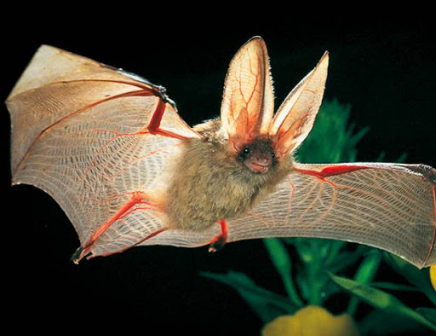
Систематика
отдел | Chordata
класс | Mammalia
порядок | Therapsida
семейство | Vespertilionidae
род | Plecotus
вид | Plecotus auritus

Slide 3
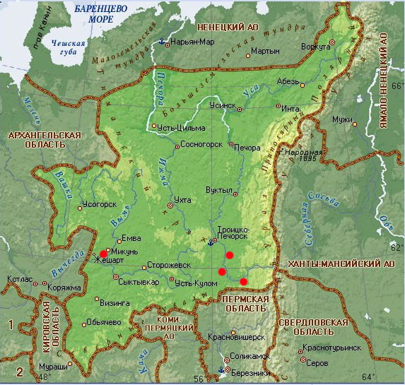
Распространение

Slide 4
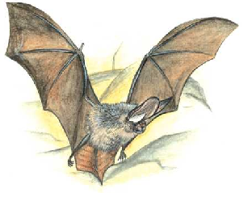
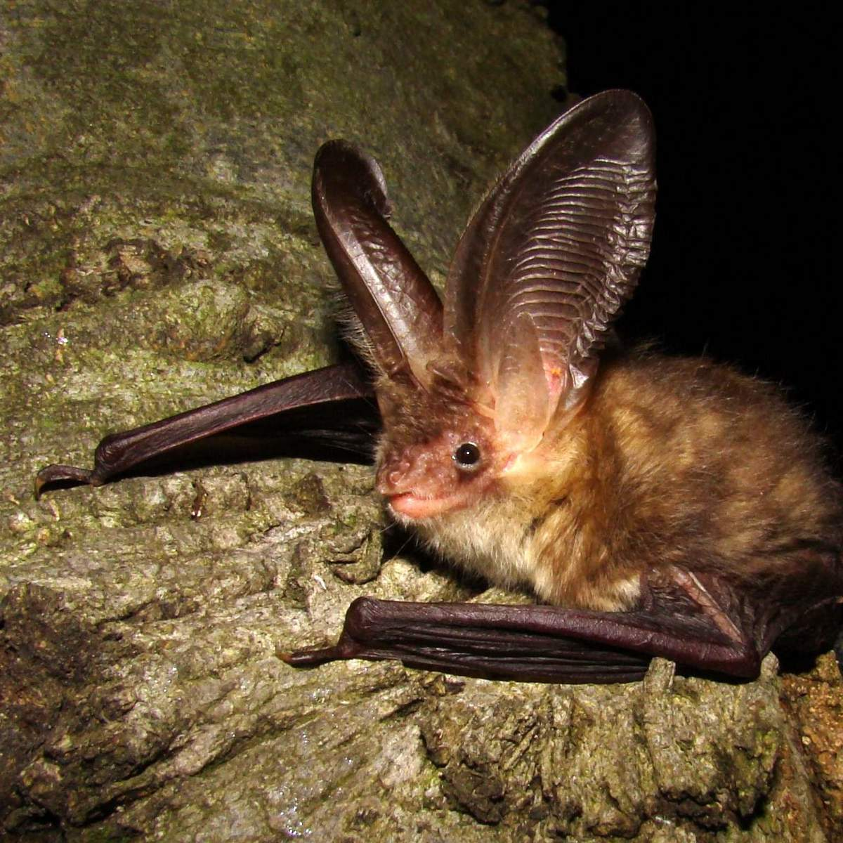
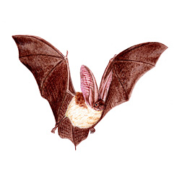
Места обитания

Slide 5
Численность и лимитирующие факторы
Лимитирующий фактор: - Сплошные рубки леса - Экстремально холодные зимы
Меры охраны: - Сохранение лесных резерватов - Создание заказников в местах обитания этого вида
Статус редкости вида – 1.

